Slide 1
天文学导论（I）：基础知识
第1讲 天体的视运动
第2讲 天体的运动
第3讲 光与天文望远镜

Slide 2
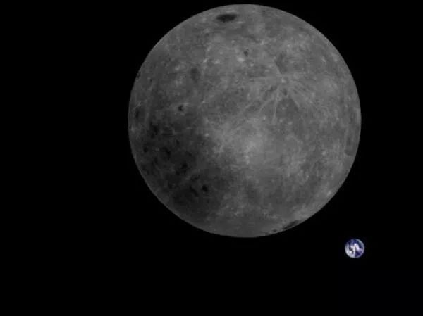
天文学导论
第1讲
天体的视运动

Slide 3
本讲内容
星座与星图
地球的自转：天体的周日视运动
地球的公转：天体的周年视运动
天球坐标系：（恒星时）
地球自转轴的进动：岁差
月球运动与月相
日月食（自学）

Slide 4
教材学习
Chapter 2：Patterns in the Sky—Motions of Earth
APPENDIX 5：Nearest and Brightest Stars
APPENDIX 6：Observing the Sky

Slide 5
学习目标
了解星座的基本知识；
理解天体的周日视运动规律及其成因，地球上不同地理纬度所看到的周日视运动的不同；
理解天体的周年视运动规律及其成因，理解一年四季的成因；
理解太阳日与恒星日、太阳时与恒星时及其成因，了解恒星时的计算方法及其作用；
了解天球坐标系，掌握赤道坐标系；
理解岁差及其成因；
理解月相及其成因；
理解日食、月食及其成因。

Slide 6
1、星座与星图
人类思考自身在宇宙中的地位是从观察头顶上的星辰的运动规律开始的。
古人已经意识到，他们在地球上的日常生活和头顶上的星空存在着必然的联系
（季节、雨季、庄稼）
古人对星辰规律的观察和思考以不同的方式留存下来，并在广泛使用
恒星和星座名称、历法、星期、占星术

Slide 7
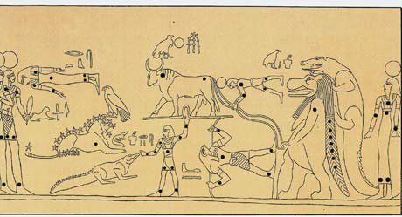
考古发现，星座（组成可辨认图案的一群恒星）及其故事的种类如同人类文明一样多
埃及，公元前1275年
中国，公元840年
欧洲，公元1540年

Slide 8
全天88个星座
1929年，国际天文学联合会（IAU）正式把全天划分为88个星座，并清楚界定每一个星座的边界
因此，每颗星属于且只能属于一个星座（？）

Slide 9
星座名用来命名星星
天狼星：官方名为大犬座α星（本星座最亮的星）
附录六：星座

Slide 10
星座名用来命名星星
天狼星：官方名为大犬座α星（本星座最亮的星）
附录六：星座

Slide 11

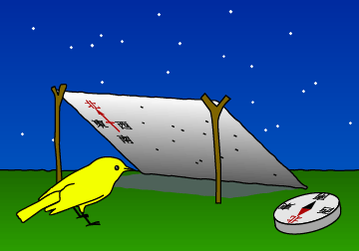
地图与星图
地图平放地上
星图高举过头仰望之，使星图所标方向与实际方向一致

Slide 12

虚拟天文馆 + 实践
Stellarium
http://www.stellarium.org/zh/
免费开源
天体的多种信息

Slide 13
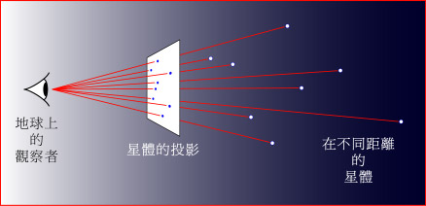
星座只是天上一个一个的区域，并不表示每个星座的星星之间存在一定的内在联系，例如以引力而被束缚的一个系统。而且星座仅代表本天区中较亮的星

Slide 14
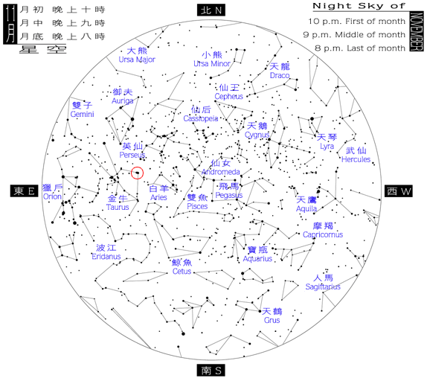
星图上的一颗星可能是：双星、聚星、星团
昴星团 M45

Slide 15
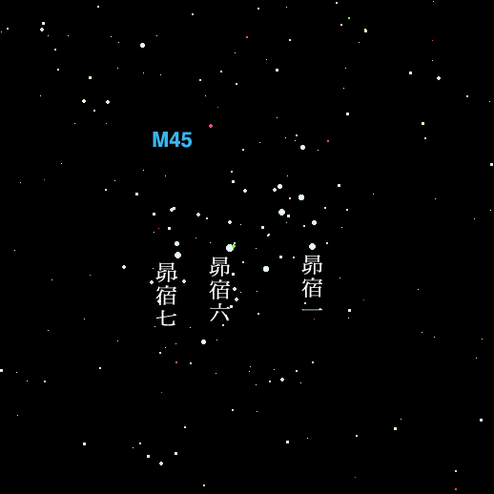
专业星图
昴星团 M45

Slide 16
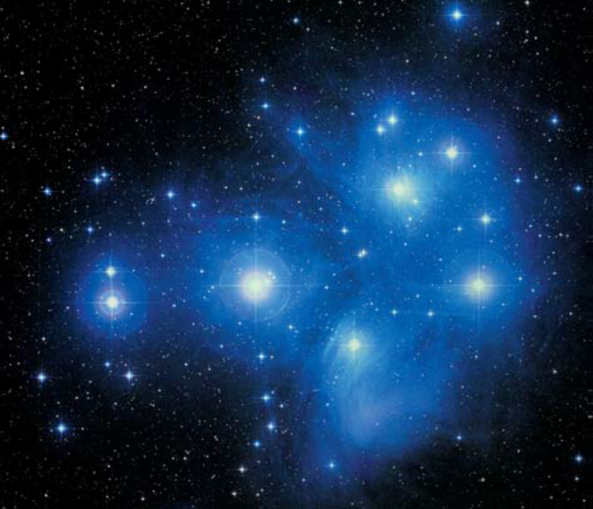
昴[宿]星团

Slide 17
附录五：最近的恒星

Slide 18
附录五：最亮的恒星
天狼星
老人星
南门二星
大角星
织女星
五车二

Slide 19
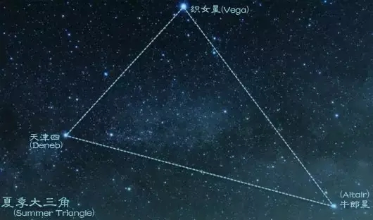
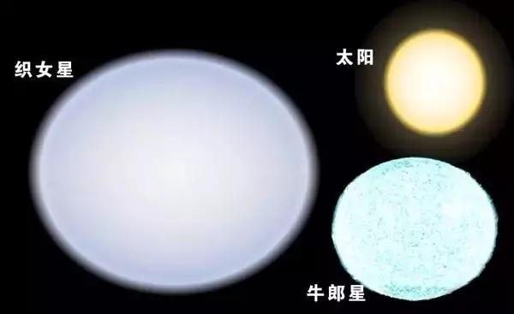
牛郎织女相距16光年

Slide 20
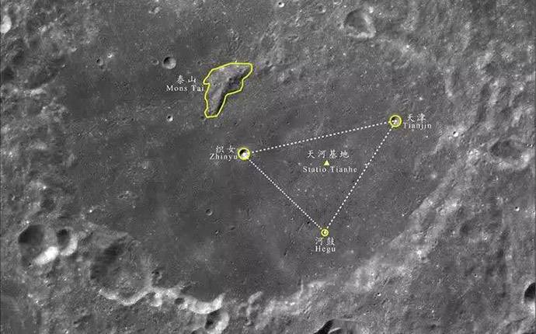

Slide 21
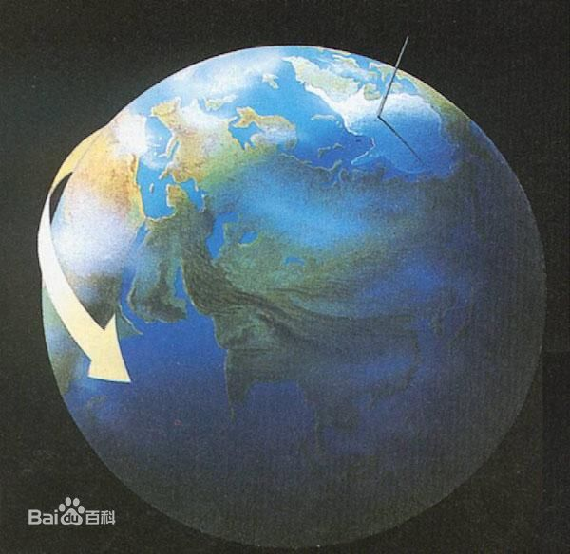
2、 地球自转：天体的周日视运动

Slide 22
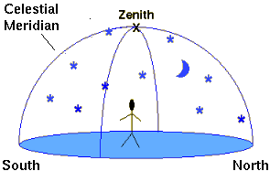
天顶
子午线
西
南
地平面（圈）
北
东
头顶的星空取决于观测者在地球表面上的纬度和当地时间（经度）

Slide 23
天顶、子午线和地平面组成一个固定不变的关系（与在地球上的观测位置无关）
天顶总是与地平面成 90 度角
子午线（由南到北）平分半个天球
特定星星的位置相对于天顶、地平面和子午线在变，这不是由于星星的位置在变，而是由于
天球在转动
观测者在地球上移动
任何通过子午线的天体都处于距离地平面的最高位置，称为过中天

Slide 24
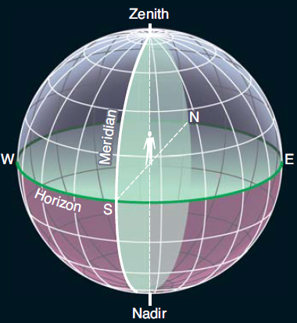
我们正好看到天球的一半

Slide 25
每天，太阳（月球、行星）以及星星（都）东升西落
这是地球自西向东自转所造成的假象
天体在天球上以天为周期而重复的“东升西落”的现象称为天体的周日视运动，其运行的（圆弧）轨迹俗称星轨

Slide 26
太阳的周日视运动：太阳日
太阳每天东升西落，于当地正午通过子午线达到最高点
地方正午：太阳经过子午线的时刻（正午 ≠ 12点）
地方子夜：
太阳连续两次经过子午线（正午）的时间间隔，称为一个太阳日，即一天，定义为24小时
平太阳时（真太阳时）

Slide 27
太阳时、时区
Sunlight
Sunset
Midday
Earth
Midnight
Sunrise

Slide 28
地方太阳时 ≠ 钟表【太阳】时间（时区）
北京地方【太阳】时 ≠北京【钟表太阳】时间
北京时间正午12点（东经120度）时，北京地方太阳时（~东经116.5度）约为11点46分
此时北京的太阳在子午线以东约3.5度，再过约14分钟北京才“真”正午

Slide 29
世界时 Universal Time (UT)
天文事件通常用世界时，即英国格林尼治天文台所在经度（0度经线）的太阳时
世界时与本地时间的转换：
北京时间 = UT + 8小时

Slide 30
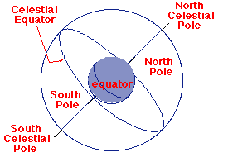
把天空幻想为一个大水晶球--天球，包括“太阳、月亮”在内的所有星星都“镶嵌”其上，而地球则孤悬于天球的中心
南北天极是地球南北极在天球上的投影
天赤道是地球赤道在天球上的投影
天赤道到南北天极的弧距离是90度
天赤道
北天极
北极
赤道
南极
南天极
东

Slide 31
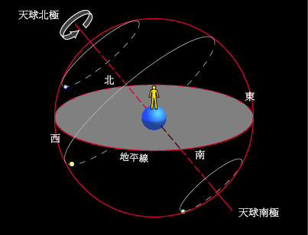
天体的周日视运动
拱极星：靠近南北天极，分别在南北半球看时，不升不落
在北半球的人永远看不到接近南天极的星
在南半球的人永远看不到接近北天极的星

Slide 32
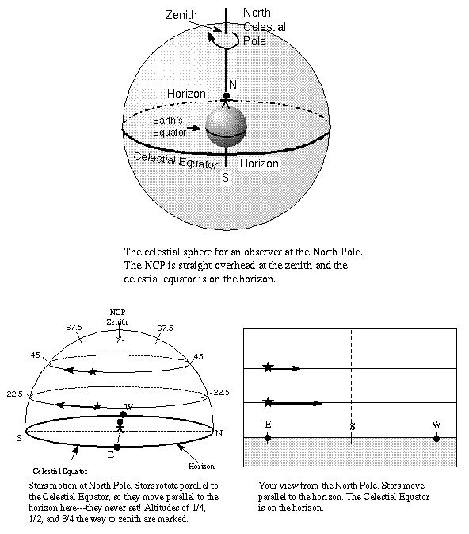
在北极
天顶=北天极 NCP
头顶北极星
地(天)轴
地平线圈=天赤道
所有星星沿与地平面平行的圆轨迹运行，从不下落

Slide 33
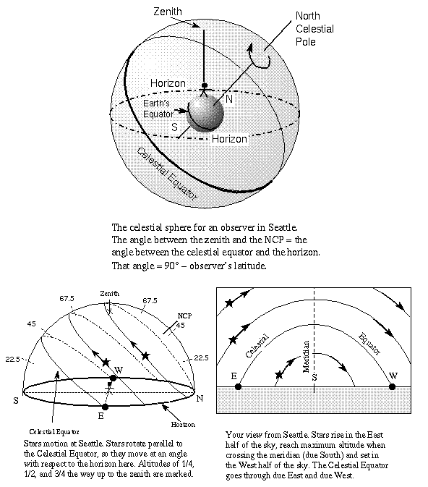
在北半球中纬度
北天极高度 = 纬度
天赤道面与地平面夹角 = 90度-纬度

Slide 34
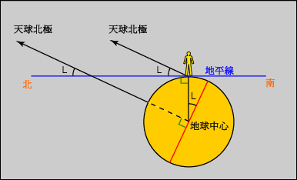
北天极的高度（与地平面的夹角）= 北半球观测者所在的地理纬度
中等亮度的北极星最靠近北天极，似乎静止不动，为北半球的居民指引方向
在北京，北极星在“正北”离地面约40度高
北京：
东经116度22分
北纬39度58分
地赤道

Slide 35
天赤道平面与地平面的夹角 = 90 度 - 观测者所在位置的地理纬度
在地球上无论何时何地（南北极除外）：
天赤道总是与地平面精确地相交于正东正西方向
总能看到1/2天赤道
在地球两极，天赤道=地平线

Slide 36
所有星星沿着与天赤道面平行的路径由东向西运行。
天体周日视运行的星轨平面与地平面的夹角为：
90 度 - 观测者所在地理位置的纬度
（=天赤道面与地面的夹角）

Slide 37
在北京：向东看
天体从东（偏北或偏南，取决于天体的位置）方向升起
90度-纬度
南

Slide 38
在北京：向西看
天体向西（偏北或偏南，取决于天体的位置）方向落下
90度-纬度
北

Slide 39
在北京：向北看
可见北极星和拱极星
北天极
北极星
东
北极星（~北天极）高度随地理纬度降低而降低。星星环绕北天极转圆圈

Slide 40
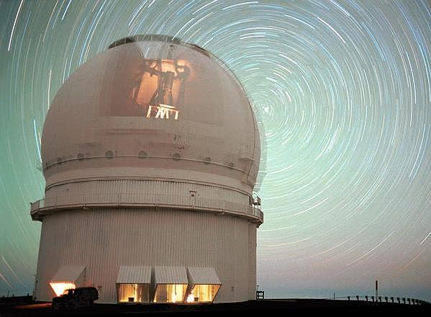
北天极附近星星周日视运动的星轨

Slide 41
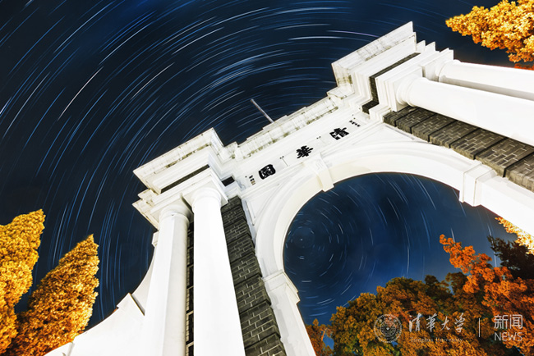
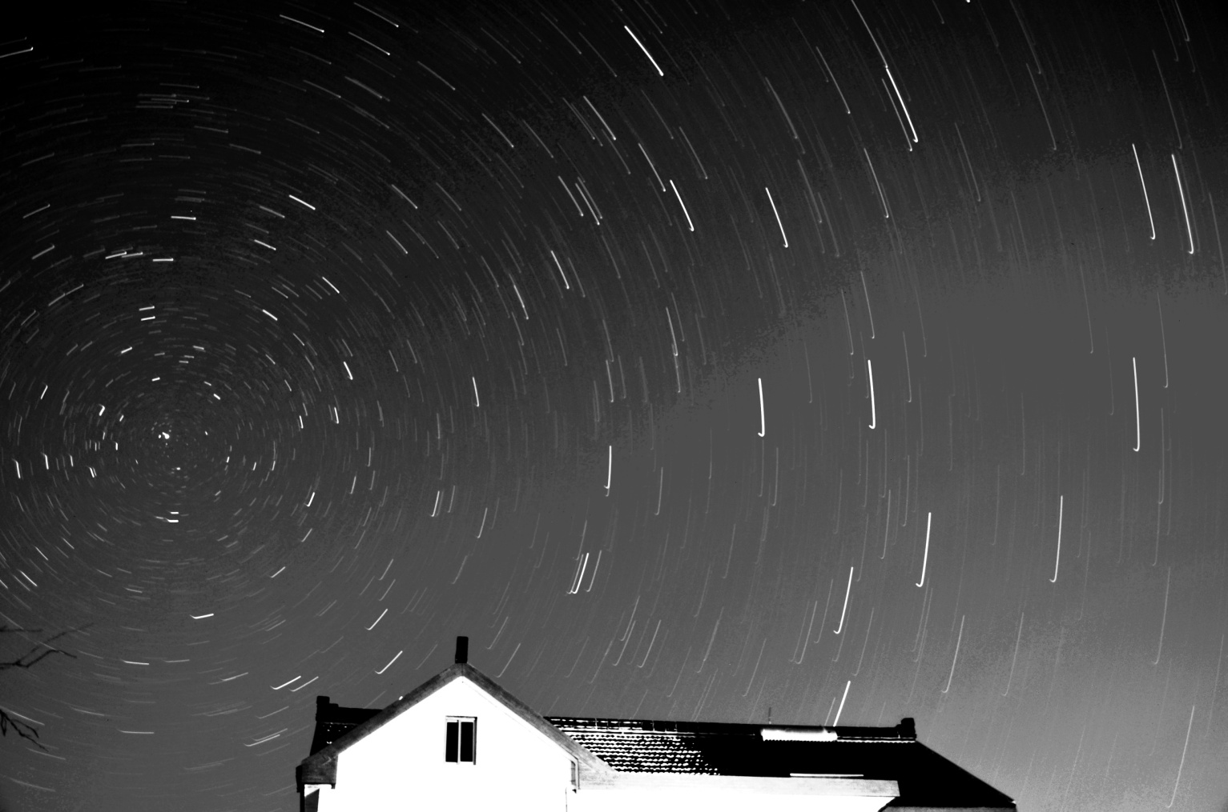

Slide 42
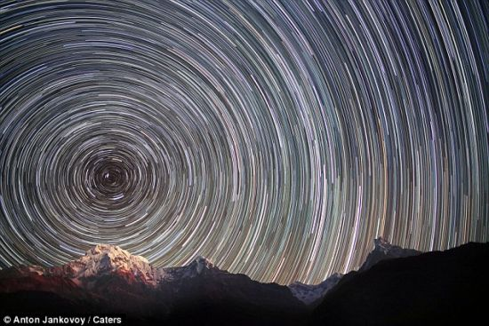

估计照片的曝光时长？

Slide 43
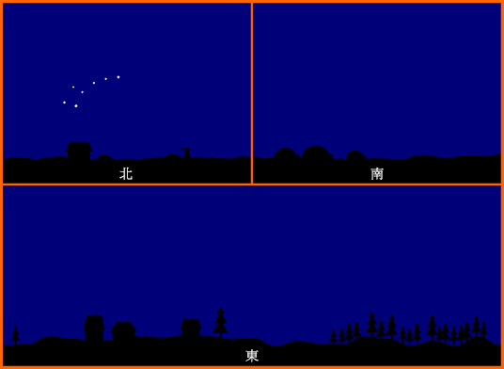
延时摄影

Slide 44
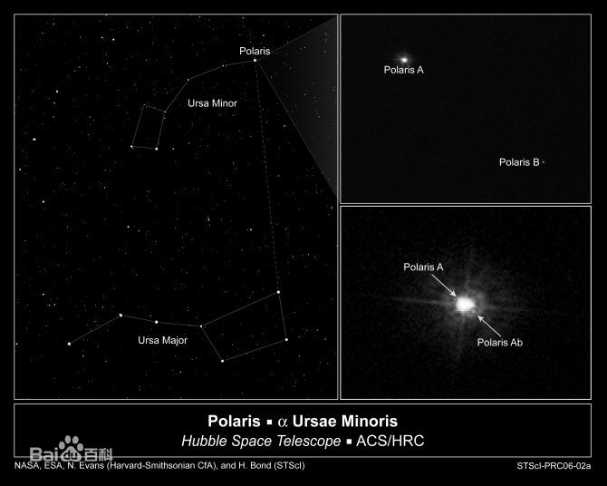
《尔雅·释天》：“北极谓之北辰”

Slide 45
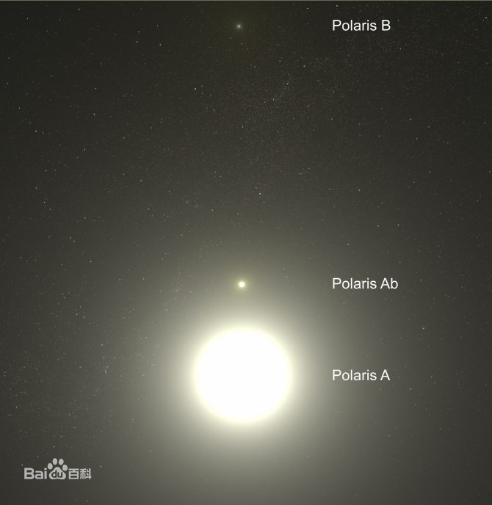
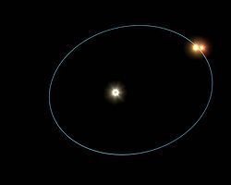
北极星是一个称为三合星的聚星（引力）系统

Slide 46
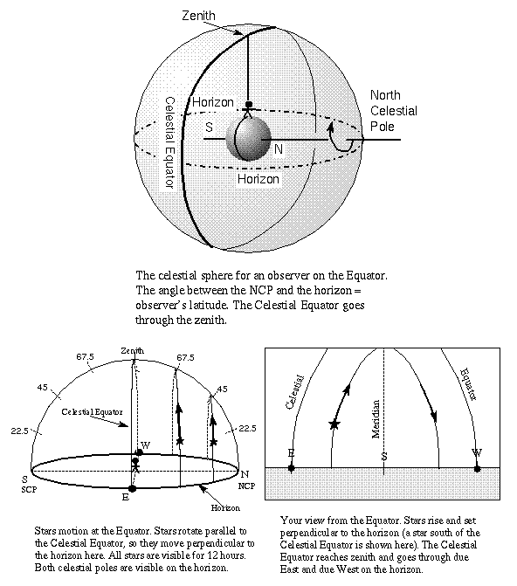
在地球赤道上
所有星在地平面上12小时
所有星垂直于地平面升起和下落
“可见所有星”
思考：太阳？

Slide 47
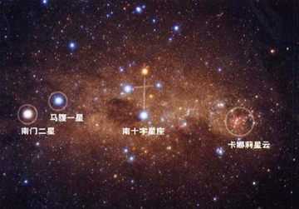
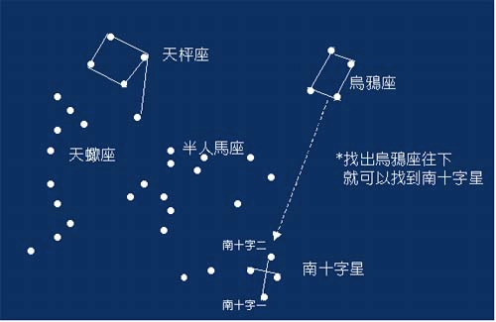
南天极附近没有可见的南极星
?

Slide 48
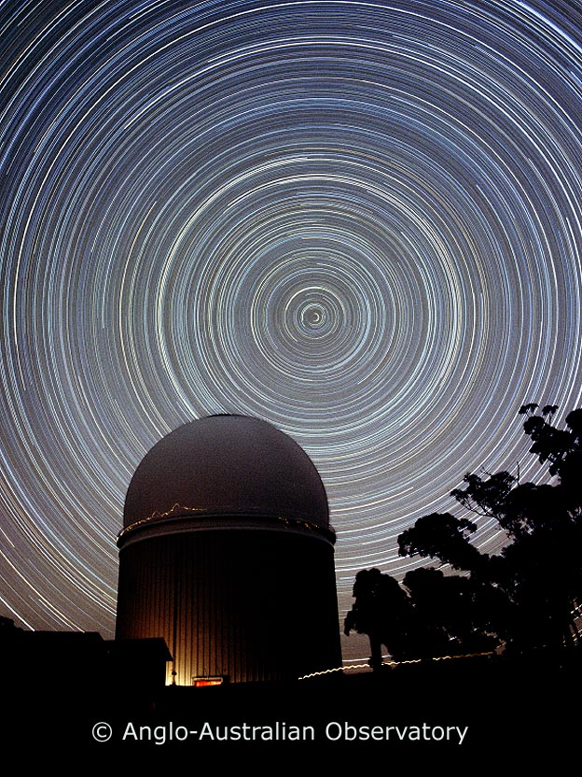
思考题
在南半球看到的天体的周日视运动？
同一纬度但不同经度的星空是否相同？
英澳天文台
南天极附近星星视运动轨迹

Slide 49
3、地球公转：天体的周年视运动
地球公转（+地球自转轴倾斜）是星辰周日视运动规律的变化（即周年视运动）原因

Slide 50
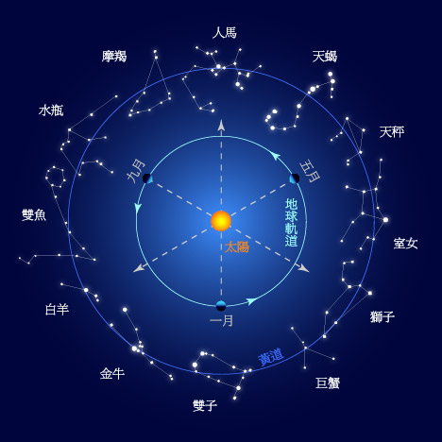
星空变化与黄道十二宫（Zodiac）
人的星座由来

Slide 51
斗转星移
在天球上，恒星的位置及其相对位置（“星座”图样）是“固定的”
整个天球包括太阳一天转动一圈，但通过仔细观察后发现这个以天为周期的规律含有另外一个以年为周期的规律：
每昼同一时刻，太阳高度（人的十二星座）在缓慢改变
每晚同一时刻， 星星位置（通过子午线时刻）在缓慢向西移动（TiQian）
北斗七星的移动是一个显著的标志

Slide 52
地球绕太阳公转 →
太阳在天球上的位置自西向东缓慢移动（相对于背景星）
太阳再回到原处（相对于相同的背景星）的周期为一年（~365.24天）
太阳在天球上的周年视运动的轨迹（大圆）称为黄道
太阳共走了 360 度 → 每天向东移动大约1度 ~ 2个太阳视直径

Slide 53
太阳日（= 24小时）：（“地球相对于太阳的自转”）
太阳时（时区）
恒星日（sidereal day）：恒星连续两次到达子午线的时间间隔（地球相对于任一恒星的自转）
恒星时
太阳与恒星都可以用来计时

Slide 54


恒星日与太阳日的图示解释

Slide 55
思考题
计算：一个恒星日比一个太阳日短约4分钟
选择：地球的自转周期是
太阳日
恒星日
24小时
~23小时56分钟
上面的都不对

Slide 56
天体的周年视运动规律（数值）
相对于太阳时：恒星每天升起、上中天或下落的时间都提前约4分钟
一个特定星星一个月后升起的时间将提前约2个小时：
30 d × 4 分钟/天 = 120 分 = 2 小时
一年后这颗恒星将在同一时刻升起：
2 小时 x 12 月/年 = 24 小时
相对同一太阳时刻，星星回归原处的周期为一年

Slide 57
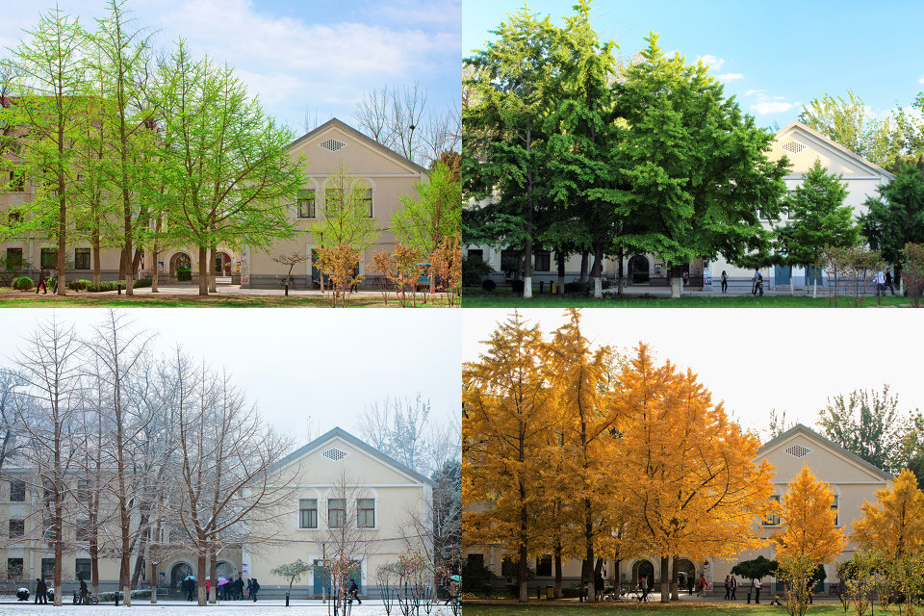
四季更替
太阳辐射能力（×）
日地距离（×）
阳光入射角（√）

Slide 58
地球的自转轴与黄道面成 23.5 度夹角

Slide 59
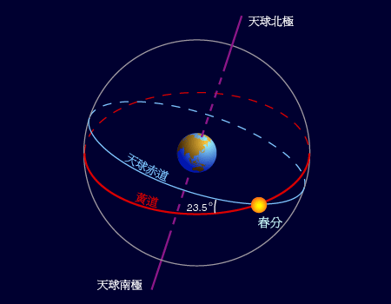
季节更替标志：春、秋分，夏、冬至
天赤道与黄道面的夹角为23.5度(?)
相交的两点分别称为春分点和秋分点
在黄道上距春分点和秋分点最远处则称为夏至点和冬至点
二十四节气

Slide 60
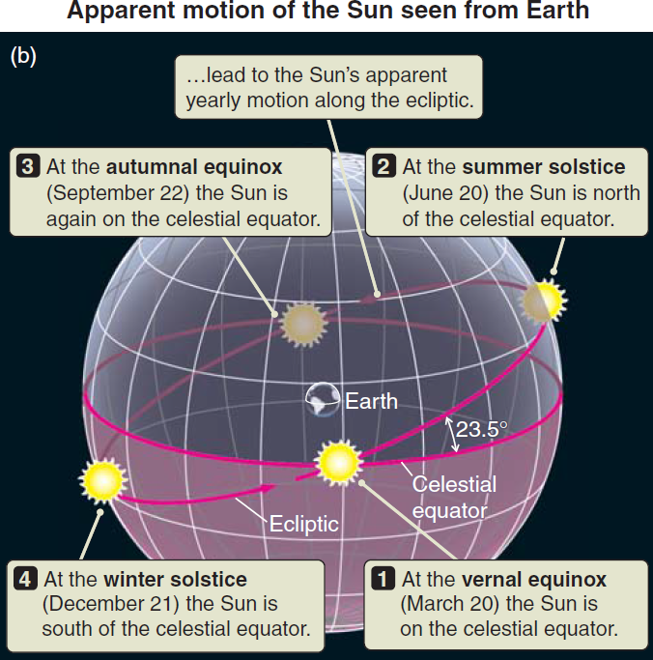
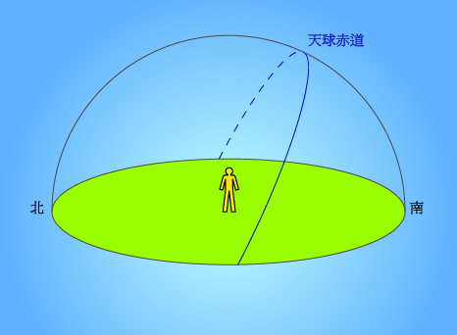

Slide 61
4、天球坐标系
地平坐标系
方位角（地平面，北为0度），地平高度（距天顶）
赤道坐标系 The equatorial coordinate system
地球赤道，北极，南极 → 天赤道为坐标平面，北天极，南天极
恒星时
黄道坐标系
地球绕太阳运动轨道平面为坐标平面，黄极
银道坐标系
银道面为坐标平面，银极

Slide 62
天文学常用角度
在假想的天球上描述天体相对于参考点的距离（即天体的坐标），天文学家使用“角距离”而非长度单位（千米等）
两个天体之间的距离常用它们与观测者视线方向之间的夹角表示，即角距
天体的大小则用天体两个边缘与观测者视线方向之间的夹角表示，即角大小：以角度表示的视直径
真实值需要知道天体到我们的距离

Slide 63
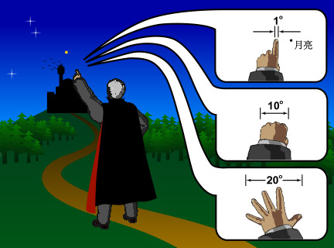
一个圆周==360°角度
1°角度 == 60′ 角分
1′ 角分 == 60″ 角秒 （毫角秒）
月亮看起来其实比手指还小

Slide 64
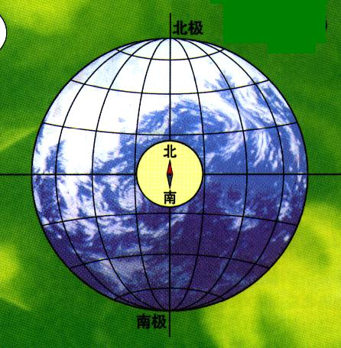
地理坐标
纬度：从赤道面起算
到北极0～90º 北纬
到南极0～－90º 南纬
经度：从本初子午线（定义为零度经线）起算（通过格林尼治天文台）
向东，东经0～180º
向西，西经0～180º

Slide 65
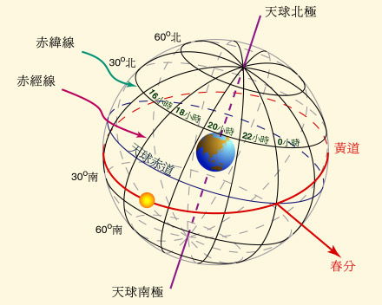
赤道坐标系：地球的经纬线在天球上投影为赤经和赤纬
因为相对于天极和天赤道，所以每个天体的赤道坐标是唯一的
东
思考：太阳（月球、太阳系各类天体的赤经和赤纬唯一吗？）

Slide 66
赤纬 Declination (Dec)，常用δ表示
天赤道 = 0度
北天极 = +90度
南天极 = -90度
从天赤道开始至两极 Dec [–90，90] 度
向北由0度到 +90 度
向南由0度到 -90 度

Slide 67
赤经 Right Ascension (RA)，常用α表示
赤经表示与地球经度（-180至180度）不同
因为地球的自转导致时间自然追踪天体的运动，（即恒星可以用来计量时间），所以时间是表示赤经的自然单位
赤经用小时、分和秒的时间单位来表示，起点为春分点，在天赤道上由西向东由0小时增加到24小时（即“恒星日” → 对应太阳日的23小时56分）
地球“24小时”自转一周360度 → 赤经“1小时”对应地球自转15度

Slide 68
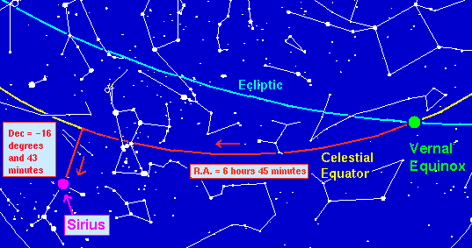
赤道坐标系的例子
东
星图
南
北极星 Polaris： RA = 2小时31分，Dec = 89 度15 分
天狼星 Sirius: RA = 6小时45分, Dec = –16度43分

Slide 69
用时间表示赤经的含义
如果某时某刻位于子午线上的恒星的RA=6，那么1,2,…个小时后位于子午线上的恒星的RA=~7,8, …
对于赤经相差1小时的两颗恒星，例如，RA2-RA1= +1小时：
恒星1比恒星2早~1小时通过你的子午线（上中天）
如果不是拱极星，恒星1比恒星2早1小时从东方升起（赤纬相同时）

Slide 70
地方恒星时 local sidereal time
(为知道每个时刻一颗恒星相对于子午线的位置，定义地方恒星时：一个地方的“子午圈[=某赤经]”与天球的春分点[赤经=0]之间的时角[赤经差] →)
即：某地某时刻的地方恒星时等于此时刻位于其子午线上的恒星的赤经（天球上与子午线重合的赤经）
赤经小于（地方）恒星时的恒星位于子午线以xi
赤经大于（地方）恒星时的恒星位于子午线以?
地球上每个（经度）地方的恒星时与其经度有关：相同时刻西边的地方恒星时xiaoyu东边的

Slide 71
地方恒星时的变化规律
地球自转 → 同一经度的地方恒星时在一个太阳日内随太阳时（时钟）增加而几乎同步增加
地球绕太阳公转 → 一个恒星日比一个太阳日短约4分钟 → 同一经度的地方恒星时相对于相同太阳时（时钟）连续每天增加约4分钟，每月增加约2小时
恒星时复原的周期为一年，即一年后同一经度的恒星时对应相同的太阳时（=星空复原）

Slide 72
判断恒星是否可见：恒星的时角
一颗恒星的时角τ、赤经α和当地的恒星时θ之间的关系为
恒星时角τ = 恒星时θ − 恒星赤经α
τ < 0,恒星在子午线以东（赤经α>恒星时θ ）
τ > 0,恒星在子午线以西（赤经α<恒星时θ ）
思考：通过确定当地的恒星时和当地的纬度可以计算出哪些星正好在地平线以上及其高度

Slide 73
例子：天狼星何时可见？
RA = 6小时45分（~7小时，Dec = –16度43分）
假设北京某晚某时刻的地方恒星时为7小时，那么天狼星的位置在子午线以 东/西 ？小时 ？分（天赤道以南16度43分的地方）
那么，半年后的北京同时刻的
地方恒星时 = ？小时
天狼星的时角= ？小时 - 6小时45分 = ？小时 ？分
天狼星晚上是否可见？

Slide 74
思考题：计算北京的地方恒星时
参考起点：已知太阳在春分（夏至、秋分、冬至）时的视赤经 + 恒星时定义 → 东经120度北京时间正午12点的地方恒星时（近似！）
换算为北京时间晚上某时刻的
换算为某天的北京时间晚上相同时刻的
换算为北京经度的北京时间晚上相同时刻的
→北京的地方恒星时

Slide 75
5、地轴进动

Slide 76
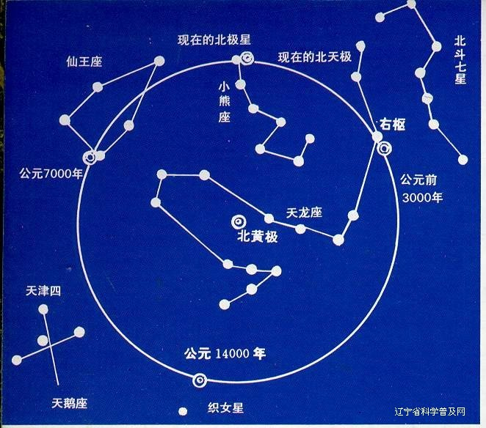
地球自转轴进动周期~26,000年
东
北天极的位置以（黄道坐标系的）北黄极为中心画一大圆

Slide 77
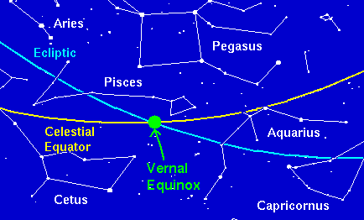
天赤道移动：岁差
（黄道固定 +）天赤道移动 → 春（秋）分点缓慢向西移动，约26,000年沿天赤道巡回一圈
岁差：每年的二分点提前来临
东
太⊙阳

Slide 78
赤经和赤纬的改正
恒星的赤经和赤纬坐标以~26000年为周期在非常缓慢地变化
赤经和赤纬每100年大约变化1.4度，即恒星的赤经每20年增加约1分
恒星的赤经和赤纬应标明年份，如公元1950.0年, 或2000.0年
尽管在短期内改正微小，但对精确观测或经过相当长一段时间（如50年）这种改正效应是显著的

Slide 79
思考题
地轴近动会引起春分时刻的变化吗？如果会，如何解决这个问题？

Slide 80
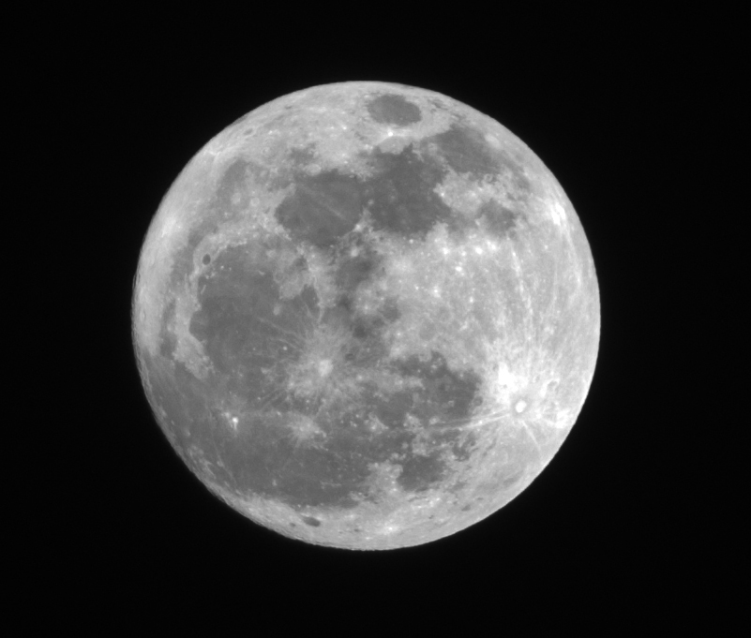
6、月球运动与月相

Slide 81
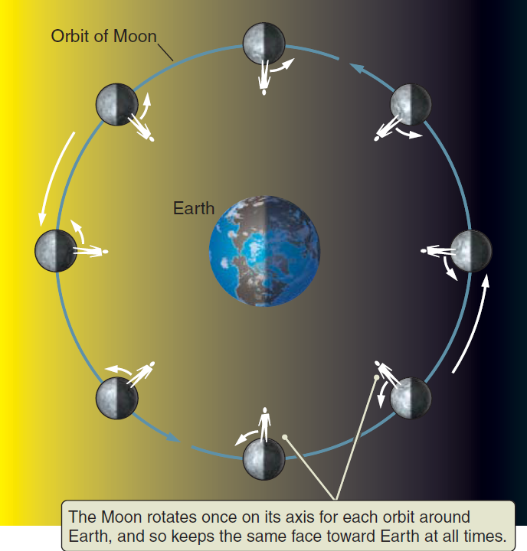
月球总是同一面对着地球
同步自转：月球的自转周期==月球的公转周期

Slide 82
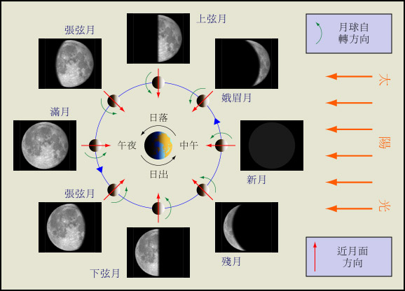
月相：地球人所看到的月球被太阳所照亮的一半的大小

Slide 83
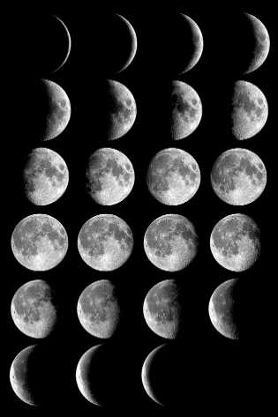
月球的会合周期 (synodic period) ： 新（满）月到新（满）月的时间间隔，~ 29.53 天

Slide 84
思考题
月亮在哪儿？
月相与月亮位置（升起、经过子午线、下落的时间）

Slide 85
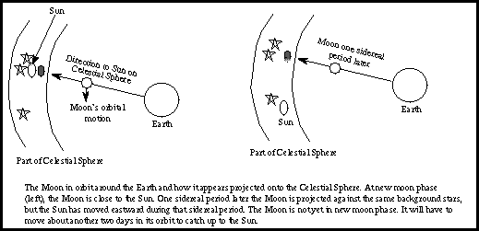
月球相对于背景恒星也向东漂移，但月亮的漂移非常快，一天大约13度
月球回到原处（相对于背景恒星）的周期约为27.32 天，即月球的恒星周期(sidereal period)
新月
非新月!
再次新月

Slide 86
月球绕地球的公转周期为:
会合周期
恒星周期
~ 29.53 天？
~ 27.23天？

Slide 87

7、（日月）食：通过阴影

Slide 88
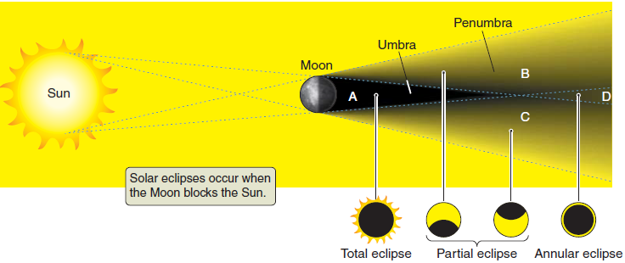
日食：地球通过月球的阴影
日全食
日偏食
日环食
本影
半影

Slide 89
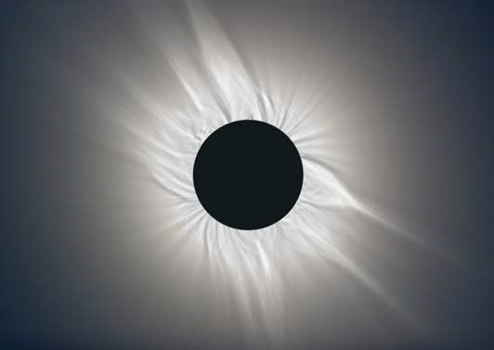
月球和太阳的视大小几乎相同是日全食的原因

Slide 90
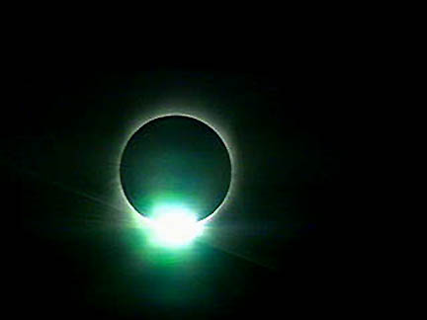
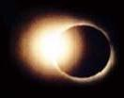
日全食开始前和结束前出现钻石环/贝利珠

Slide 91


日全食一般持续2-7分钟，白昼变得如同无月黑夜。此时，可见行星、亮星，特别可见因暗弱而平时看不到的日珥和日冕。
日珥
日冕

Slide 92

月球轨道并非正圆（导致月球视大小变化）是有时日全食、有时日环食的原因。

Slide 93
日全（环）食全过程持续约90分钟

Slide 94

仅发生日偏食的概率更大

Slide 95



月球影子小，使得同一地区出现日（全/环）食的概率很小
西

Slide 96
日食可以精确预测

Slide 97

2015年3月20日无人区日全食

Slide 98
“近期”中国日全食
2008年8月1日（西北地区）
2009年7月22日（长江流域）
2010年1月15日 日环食
2035年9月2日（北京）
“日全食蓝”

Slide 99

月食：月球通过地球的阴影
地球本影直径大于2.5倍月球直径
月全食不仅能持续~1小时40分，而且更常见

Slide 100
月全食：完全进入本影
月偏食：部分进入本影
月环食：这个真没有

Slide 101




月全食全过程
月全食时月亮变为黄铜色或血红色，这是由于地球大气中的尘埃颗粒折射阳光中的红光并到达月球所致

Slide 102

食大约每11个月发生2次
交点线
月球轨道面摆动：每年19.4度，使得食季每5个月20天出现一次

